Slide 1






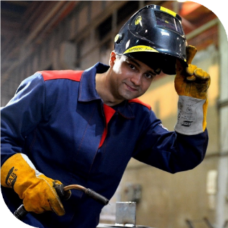


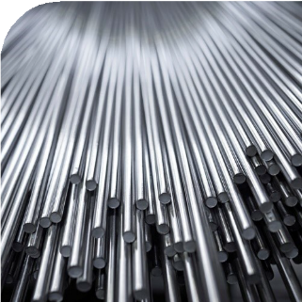
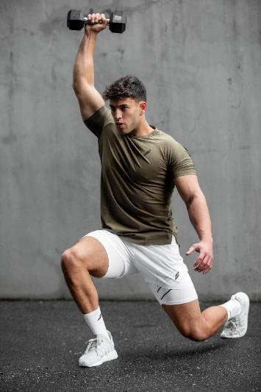
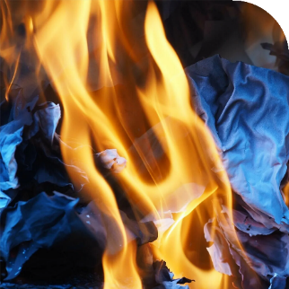


Искусство дарить
мужчинам
И пусть каждый мужчина будет HAPPY!

Slide 2

МЫ ИНДИВИДУАЛЬНОСТЬ

Slide 3
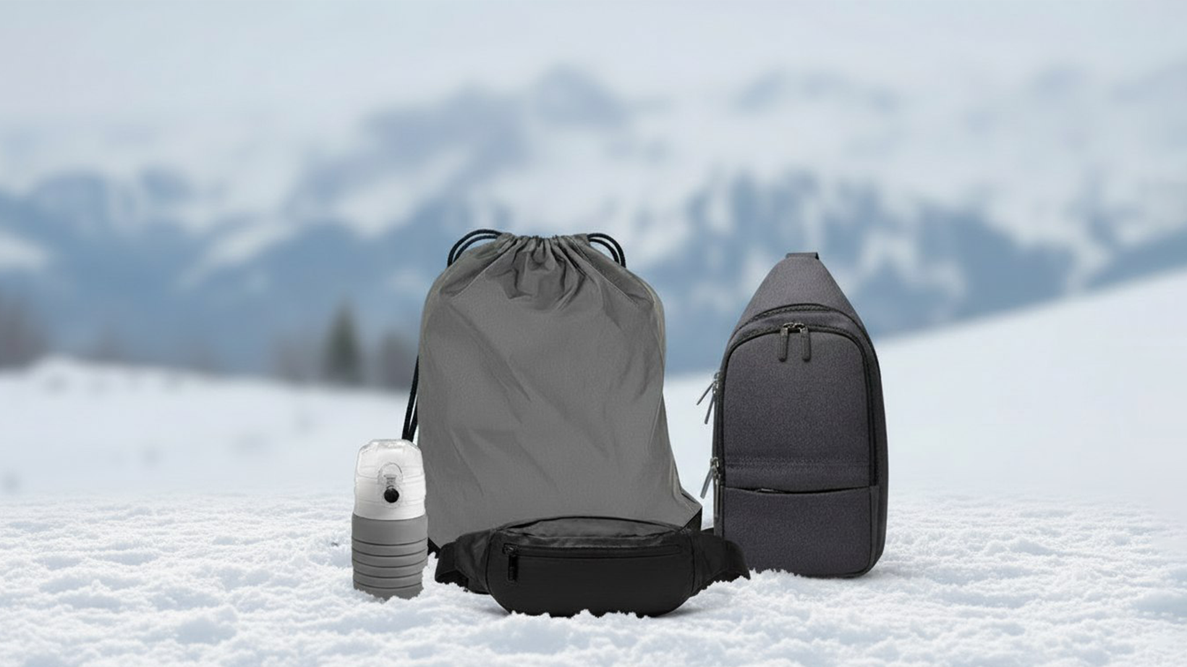


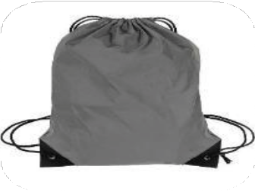
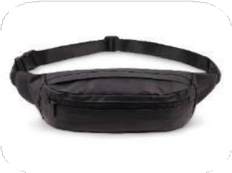
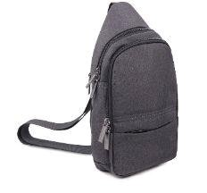
Бутылка складная
SPRING
арт. 29800
Силикон
СКАЧАТЬ КОНСТРУКТОР
Рюкзак мешок
REFLECT
арт. 16798
100% полиэстер, 240гр/м2
СКАЧАТЬ КОНСТРУКТОР
Сумка на пояс
SIN
арт. 971401
100% полиэстер
СКАЧАТЬ КОНСТРУКТОР
Сумка на плечо
CORE
арт. 995735
300D, 100% полиэстер
СКАЧАТЬ КОНСТРУКТОР

Slide 4
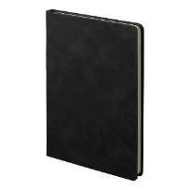

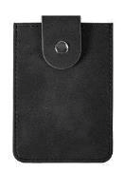
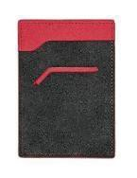
Ежедневник A5
MUSE
арт. 24745
искусственная кожа
СКАЧАТЬ КОНСТРУКТОР
Чехол для карт
с 4 отделениями
арт. 19732
искусственная кожа
СКАЧАТЬ КОНСТРУКТОР
Чехол
для автодокументов
LUMA
арт. 19733
искусственная кожа
СКАЧАТЬ КОНСТРУКТОР

Slide 5
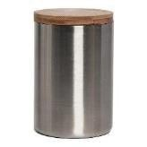
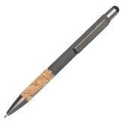

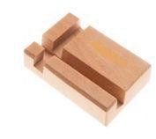
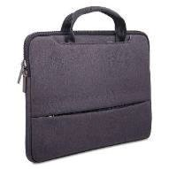
Термокружка с крышкой
BAMBOO
арт. 32902
нержавеющая сталь, бамбук
СКАЧАТЬ КОНСТРУКТОР
Ручка шариковая со стилусом
FACTOR GRIP
арт. 40395
металл, пластик, пробка
СКАЧАТЬ КОНСТРУКТОР
Подставка для телефона и планшета
арт. 441252
Бук
СКАЧАТЬ КОНСТРУКТОР
Конференц-сумка
CORE
арт. 995736
300D, 100% полиэстер
СКАЧАТЬ КОНСТРУКТОР

Slide 6
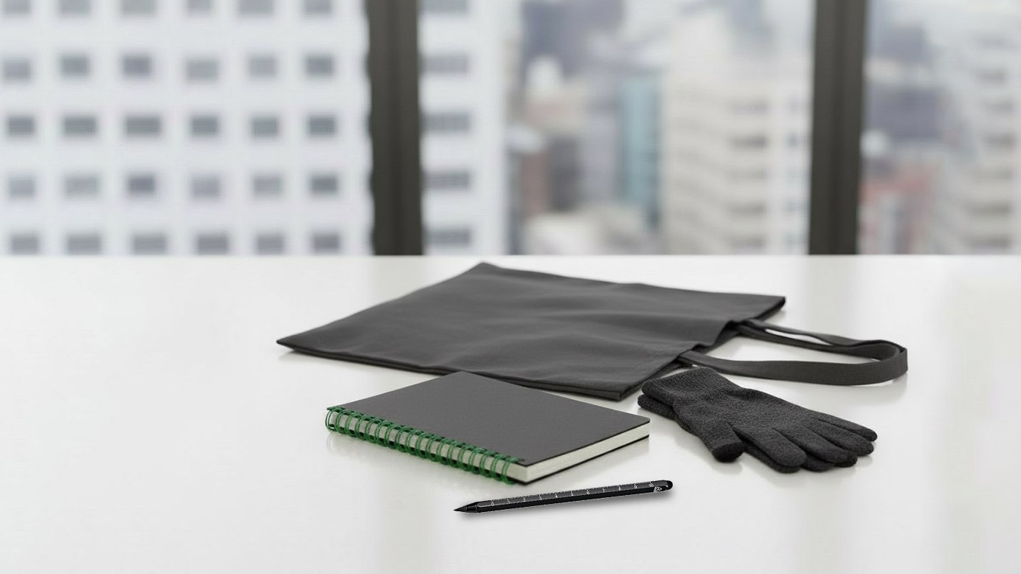
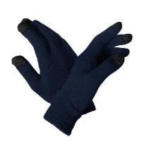

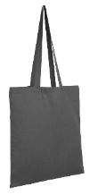

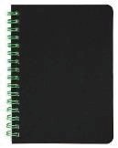

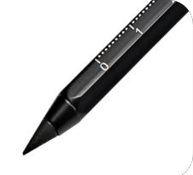
Перчатки сенсорные
REACH
арт. 51101
100% акрил
СКАЧАТЬ КОНСТРУКТОР
Шоппер хлопковый
ECO 116
арт. 16102
Бязь, хлопок 100%, 116г/м2.
СКАЧАТЬ КОНСТРУКТОР
Блокнот
HELIX MINI
арт. 33902
картон, бумага
105x150 мм.
СКАЧАТЬ КОНСТРУКТОР
Карандаш вечный
MASTER
арт. 32812
металл
СКАЧАТЬ КОНСТРУКТОР

Slide 7
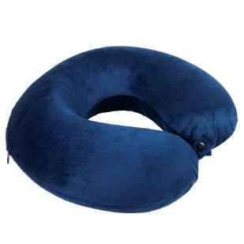

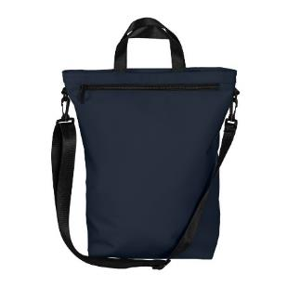

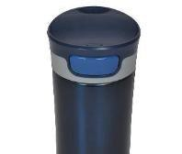
Подушка дорожная
SOFT
арт. 62000
микрофибра
СКАЧАТЬ КОНСТРУКТОР
Рюкзак
SHOP
арт. 199015
100% полиуретан
СКАЧАТЬ КОНСТРУКТОР
Термокружка дорожная вакуумная
DISCOVER
арт.22100
пластик, металл
СКАЧАТЬ КОНСТРУКТОР

Slide 8
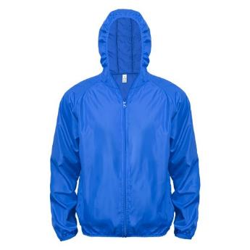

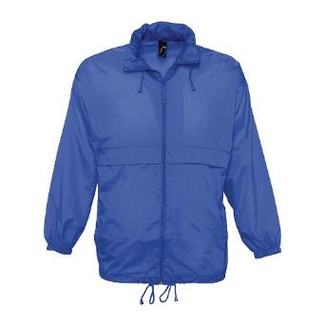

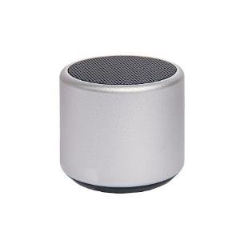

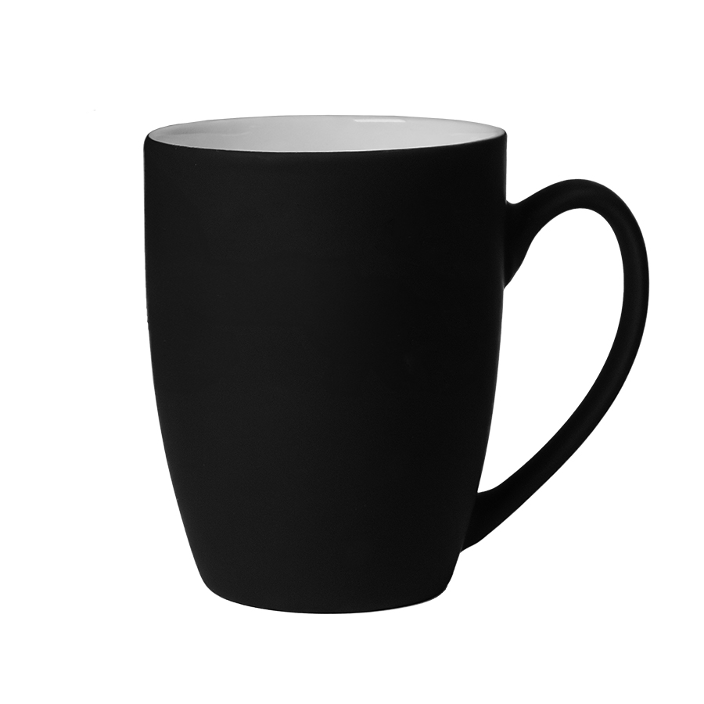

Ветровка унисекс
COLIN
арт. 52103
100% полиэстер, плотность 280Т
СКАЧАТЬ КОНСТРУКТОР
Ветровка водоотталкивающая унисекс
SURF
арт. 732000
нейлон 100%, плотность
210 г/м2
СКАЧАТЬ КОНСТРУКТОР
Портативная mini Bluetooth-колонка
ROLL
арт. 26535
металл
СКАЧАТЬ КОНСТРУКТОР
Кружка
SWEET
арт. 23499
Материал: фарфор. Объем: 350 мл.
СКАЧАТЬ КОНСТРУКТОР

Slide 9
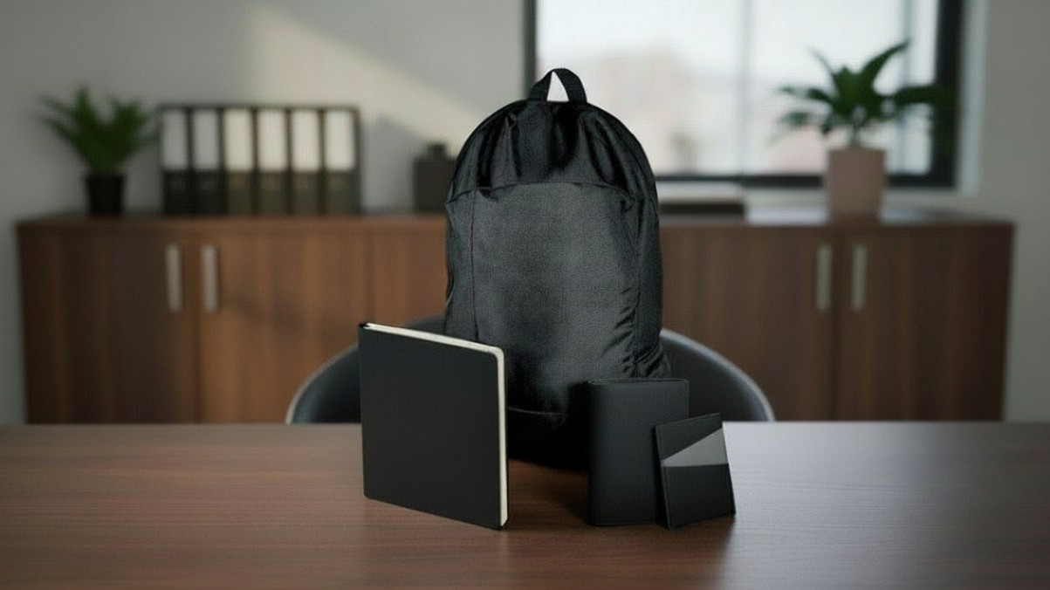
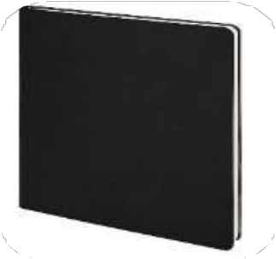

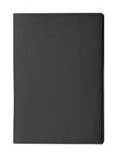

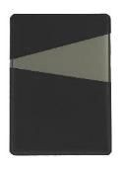
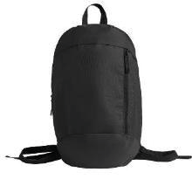
Бизнес - блокнот
CUBI B6+
арт. 21221
PU Silk Plus
СКАЧАТЬ КОНСТРУКТОР
Обложка
для паспорта
SIMPLY
арт. 19726
искусственная кожа
СКАЧАТЬ КОНСТРУКТОР
Чехол для карт
SIMPLY
арт. 19728
искусственная кожа
СКАЧАТЬ КОНСТРУКТОР
Рюкзак
RUSH
арт. 16777
100% полиэстер
СКАЧАТЬ КОНСТРУКТОР

Slide 10
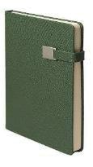

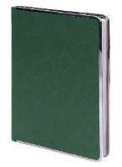

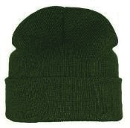

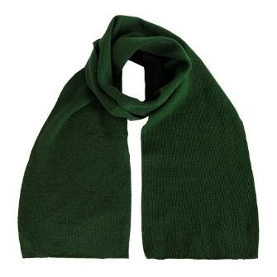

Ежедневник A5
LINNIE
арт. 24621
PU Nubby
СКАЧАТЬ КОНСТРУКТОР
Ежедневник A5
MONTROSE
арт. 24611
PU Pinto
СКАЧАТЬ КОНСТРУКТОР
Шапка вязаная
ESSENTIAL
арт. 51100
100% акрил
СКАЧАТЬ КОНСТРУКТОР
Шарф вязаный
NORD
арт. 51105
Материал: 100% акрил
СКАЧАТЬ КОНСТРУКТОР

Slide 11
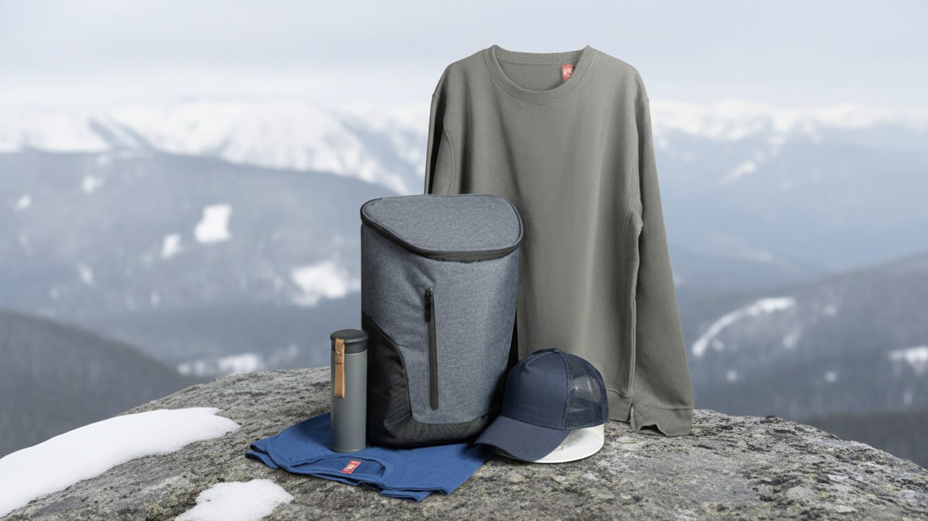
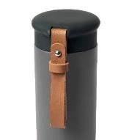

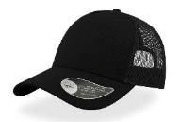

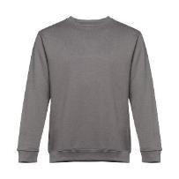
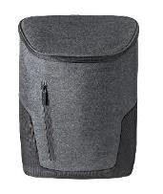

Термос вакуумный
STRIPE
арт. 40005
Объем: 450 мл. Нержаве- ющая сталь, пластик, ис- кусственная кожа
СКАЧАТЬ КОНСТРУКТОР
Бейсболка
RAPPER COTTON
арт. 254179
Лобная часть и козырек - хлопок 100%,
сетка - полиэстер 100%, плотность 180 г/м2
СКАЧАТЬ КОНСТРУКТОР
Свитшот унисекс
DELTA 300
арт. 355000
50% хлопок, 50% полиэстер, плотность 300 г/м2
СКАЧАТЬ КОНСТРУКТОР
Рюкзак
HIT
арт. 2220344
100% полиэстер
СКАЧАТЬ КОНСТРУКТОР

Slide 12
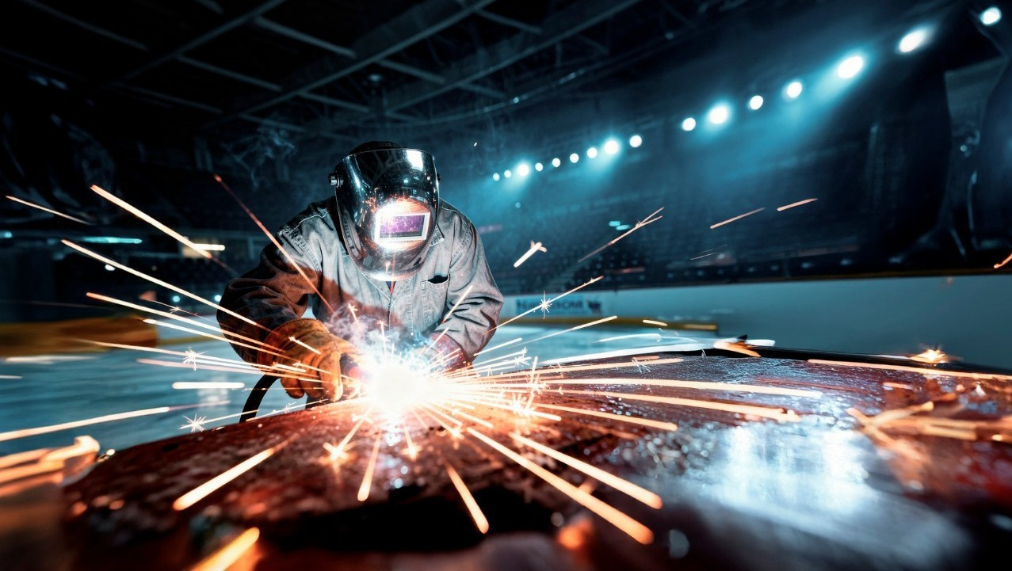
МЫ КАЧЕСТВО

Slide 13
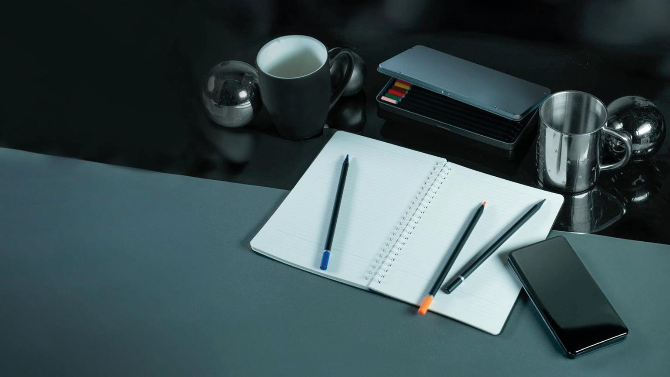
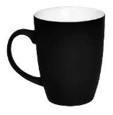

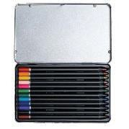
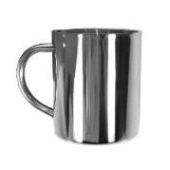
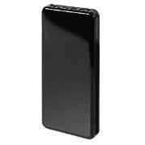
Кружка
SWEET
арт. 23499
фарфор, зеркальная серебристая подложка
СКАЧАТЬ КОНСТРУКТОР
Набор цветных карандашей
PROFESSIONAL
арт. 32809
12 цветов.
В металлической коробке
СКАЧАТЬ КОНСТРУКТОР
Кружка
KATE
арт. 5801
Объем: 300 мл.
Материал: нержавеющая сталь
СКАЧАТЬ КОНСТРУКТОР
Универсальный аккумулятор
SLEEK 10
арт. 37175
10000 мАч. Пластик
СКАЧАТЬ КОНСТРУКТОР

Slide 14
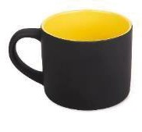

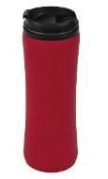

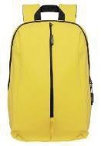



Кружка с покрытием soft-touch
YASNA
арт. 23506
фарфор. Объем: 310 мл.
СКАЧАТЬ КОНСТРУКТОР
Термокружка
FLOCK
арт. 33100
пластик, металл
СКАЧАТЬ КОНСТРУКТОР
Рюкзак водостойкий
GO
арт. 16805
90% полиуретан,
10% полиэстер
СКАЧАТЬ КОНСТРУКТОР
Рюкзак водостойкий
SIMPLE
арт. 199014
90% полиуретан,
10% полиэстер
СКАЧАТЬ КОНСТРУКТОР

Slide 15





Ланч -бокс
TUBER
арт. 346915
Боросиликатное стекло, пластик. Объем: 1 л.
СКАЧАТЬ КОНСТРУКТОР
Термосумка
HERTUM
арт. 345737
Сумка-холодильник
на 6 банок. Алюминиевое покрытие.
СКАЧАТЬ КОНСТРУКТОР
Контейнер для еды
YOPLAT
арт. 345572
Крышка с отдельным боксом. Ложка
в комплекте.
СКАЧАТЬ КОНСТРУКТОР

Slide 16






Стакан с крышкой
ZODIAC
арт. 21907
Корпус с прорезиненным покрытием. Объем: 345 мл. Материал: керамика.
СКАЧАТЬ КОНСТРУКТОР
Плед в подарочном мешке
GRADIENT
арт. 20322
Материал: велюр
280 гр/м2, 100% полиэстер.
Размер: 130х150 см.
СКАЧАТЬ КОНСТРУКТОР
Парфюм для интерьера
с аромадиффузором по мотивам African
арт. 32703
дерево
СКАЧАТЬ КОНСТРУКТОР

Slide 17





Блокнот
MEMO
арт. 33906
Размер: 90х140 мм
Блок в клетку, отрывные
листы.
СКАЧАТЬ КОНСТРУКТОР
Блокнот
MEMO
арт. 33907
Размер: 130х170 мм. Блок в клетку, жесткая обложка.
СКАЧАТЬ КОНСТРУКТОР
Карандаш вечный
P20
арт. 32811
Корпус и колпачок из пе- реработанной бумаги. Грифель – сплав металла с графитом, не требует заточки
СКАЧАТЬ КОНСТРУКТОР

Slide 18





Расширяющийся водостойкий рюкзак
SLIM
арт. 9293
100% полиэстер
СКАЧАТЬ КОНСТРУКТОР
Плед
BELT
арт. 2408
акрил
СКАЧАТЬ КОНСТРУКТОР
Плед для пикника
REST
арт. 2407
флис 150 г/м2,
100% полиэстер
СКАЧАТЬ КОНСТРУКТОР

Slide 19



Автомобильный молоток
SELETER
арт. 345437
пластик, металл
СКАЧАТЬ КОНСТРУКТОР
Парфюм по мотивам Tobacco Vanilla
MELIEN
арт. 32700
дерево, стекло
СКАЧАТЬ КОНСТРУКТОР
Термокружка вакуумная
CLICK
арт. 46000
нержавеющая сталь
СКАЧАТЬ КОНСТРУКТОР

Slide 20




Нож складной
BOMBER
арт. 349579
нержавеющая сталь
СКАЧАТЬ КОНСТРУКТОР
Складной нож
THIAM
арт. 345457
алюминий/нержавеющая сталь
СКАЧАТЬ КОНСТРУКТОР
Набор в чехле: термос и 2 кружки
арт. 3507
нержавеющая сталь, нейлон
СКАЧАТЬ КОНСТРУКТОР

Slide 21








Ручка шариковая
FACTOR
арт. 40392
Металлический клип-прищепка Металл, пластик.
СКАЧАТЬ КОНСТРУКТОР
Бизнес – блокнот
TABBY BIGGY
арт. 21228
Размер: 190х250 мм
PU Camou
СКАЧАТЬ КОНСТРУКТОР
Кружка
SWEET
арт. 23500
фарфор Объем: 350 мл
СКАЧАТЬ КОНСТРУКТОР
Обложка
для паспорта
SIMPLY
арт. 19726
искусственная кожа
СКАЧАТЬ КОНСТРУКТОР

Slide 22








Бизнес-блокнот
TRENDI
арт. 21229
PU Bondy
СКАЧАТЬ КОНСТРУКТОР
Ежедневник недатированный
MUSE
арт. 24745
искусственная кожа
СКАЧАТЬ КОНСТРУКТОР
Ежедневник недатированный
STELLAR
арт. 24728
PU Valse
СКАЧАТЬ КОНСТРУКТОР
Ежедневник недатированный
SOLAS
арт. 24744
искусственная кожа
СКАЧАТЬ КОНСТРУКТОР

Slide 23








Чехол
для автодокументов
SIMPLY
арт. 19727
искусственная кожа
СКАЧАТЬ КОНСТРУКТОР
Ежедневник недатированный
MARK
арт. 24734
искусственная кожа
СКАЧАТЬ КОНСТРУКТОР
Чехол для карты на телефон
SIMPLY
арт. 19724
искусственная кожа
СКАЧАТЬ КОНСТРУКТОР
Чехол для 6 карт
SIMPLY
арт. 19725
искусственная кожа
СКАЧАТЬ КОНСТРУКТОР

Slide 24
МЫ КОМАНДА

Slide 25






Рубашка-поло
ADAM 195
арт. 353000
100% кардный хлопок,
плотность 195 г/м2
СКАЧАТЬ КОНСТРУКТОР
Рюкзак
SHINE
арт. 199013
100% нейлон
СКАЧАТЬ КОНСТРУКТОР
Панама
BUCKET
COTTON 180
арт. 254107
100% хлопок, 180 г/м2
СКАЧАТЬ КОНСТРУКТОР
Портативная mini Bluetooth-колонка
SOUND BURGER
«LOTO»
арт. 26530
металл
СКАЧАТЬ КОНСТРУКТОР

Slide 26









Универсальный аккумулятор
SAFE 10
арт. 37173
металл
СКАЧАТЬ КОНСТРУКТОР
Рюкзак c RFID защитой
LINK
арт. 971701
100% полиэстер
СКАЧАТЬ КОНСТРУКТОР
Портативная mini Bluetooth-колонка
SOUND BURGER
«COFFEE»
арт. 26532
металл
СКАЧАТЬ КОНСТРУКТОР
Рюкзак водостойкий
HIT
арт. 2220344
100% полиэстер
СКАЧАТЬ КОНСТРУКТОР

Slide 27







Футболка мужская
LUANDA 150
арт. 351000
кардный хлопок 100%,
плотность 150 г/м2, джерси
СКАЧАТЬ КОНСТРУКТОР
Универсальный аккумулятор
SLIMUS 2.5
арт. 37165
пластик
СКАЧАТЬ КОНСТРУКТОР
Рюкзак
SHOP
арт. 199015
100% полиуретан
СКАЧАТЬ КОНСТРУКТОР
Зонт-трость
OXFORD
арт. 7436
100% полиэстер, металл, искусственная кожа
СКАЧАТЬ КОНСТРУКТОР

Slide 28








Футболка мужская
ANKARA 190
арт. 351002
кардный хлопок 100%,
плотность 190 г/м2, джерси
СКАЧАТЬ КОНСТРУКТОР
Рюкзак
RUN NEW
арт. 972069
100% полиэстер
СКАЧАТЬ КОНСТРУКТОР
Зонт
LONDON
арт. 7440
100% полиэстер
СКАЧАТЬ КОНСТРУКТОР
Универсальный аккумулятор
NUM 10
арт. 37171
пластик
СКАЧАТЬ КОНСТРУКТОР

Slide 29








Бейсболка
VALLEY
арт. 50505
хлопок 100%, плотность
175 г/м2
СКАЧАТЬ КОНСТРУКТОР
Толстовка свитшот
ANTARES 260
арт. 52100
футер двуниточный, 50%
хлопок, 50% полиэстер, плотность 260 г/м2, без начеса
СКАЧАТЬ КОНСТРУКТОР
Шапка вязаная двойная
ESSENTIAL
арт. 51100
100% акрил
СКАЧАТЬ КОНСТРУКТОР
Термос вакуумный
STRIPE
арт. 40005
нержавеющая сталь, пла- стик,искусственная кожа
СКАЧАТЬ КОНСТРУКТОР

Slide 30








Бейсболка
LIBERTY SANDWICH
арт. 25435
100% хлопок;250г/м2
СКАЧАТЬ КОНСТРУКТОР
Шапка с отворотом
NELSON
арт. 25504
100% органический хлопок
СКАЧАТЬ КОНСТРУКТОР
Рубашка-поло
ADAM 195
арт. 353000
100% кардный хлопок,
плотность 195 г/м2
СКАЧАТЬ КОНСТРУКТОР
Портативная mini Bluetooth-колонка
SOUND BURGER
«AQUASOUND»
арт. 26533
пластик
СКАЧАТЬ КОНСТРУКТОР

Slide 31








Толстовка мужская
HELSINKI 260
арт. 356000
флис,100% полиэстер, плотность 260 г/м2
СКАЧАТЬ КОНСТРУКТОР
Шапка флисовая
BERGEN
арт. 51103
флис, 100% полиэстер,
220 г/м2
СКАЧАТЬ КОНСТРУКТОР
Шарф-бафф
HOTTY-S
арт. 25511
100 % переработанный
полиэстер, 230 г/м2
СКАЧАТЬ КОНСТРУКТОР
Перчатки сенсорные
TRAIL
арт. 51102
флис, 100% полиэстер
СКАЧАТЬ КОНСТРУКТОР

Slide 32







Толстовка унисекс
EVEREST 2 260
арт. 52106
футер двуниточный, 50%
хлопок, 50% полиэстер, плотность 260 г/м2, без начеса
СКАЧАТЬ КОНСТРУКТОР
Рюкзак водостойкий
GO
арт. 16805
90% полиуретан (перед- няя и боковая часть)
10% полиэстер (задняя часть)
СКАЧАТЬ КОНСТРУКТОР
Ветровка унисекс
COLIN
арт. 52103
100% полиэстер, плотность 280Т
СКАЧАТЬ КОНСТРУКТОР
Бейсболка
FLICK
арт. 50507
100% полиэстер, 180 г/м2
СКАЧАТЬ КОНСТРУКТОР

Slide 33







Шапка вязаная
SHORE
арт. 254227
50% переработанный
полиэстер, 50% акрил
СКАЧАТЬ КОНСТРУКТОР
Термокружка
MOVE ON
арт. 32900
нержавеющая сталь, пластик
СКАЧАТЬ КОНСТРУКТОР
Толстовка унисекс с капюшоном
SELEN 260
арт. 52101
футер двуниточный, 50%
хлопок, 50% полиэстер, плотность 260 г/м2, без начеса
СКАЧАТЬ КОНСТРУКТОР
Сумка спортивная
GYM
арт. 16814
Полиэстер
СКАЧАТЬ КОНСТРУКТОР

Slide 34






Футболка мужская
LUANDA 150
арт. 351000
Материал: хлопок 100%, плотность 150г/м2.
СКАЧАТЬ КОНСТРУКТОР
Сумка футбольная
арт. 161030
600D полиэстер
СКАЧАТЬ КОНСТРУКТОР
Бейсболка
LIBERTY SANDWICH-S
арт. 25435-S
6 клиньев
Материал: хлопок 100%, плотность 250г/м2.
СКАЧАТЬ КОНСТРУКТОР

Slide 35






Шапка
BROOKLIN
арт. 25402
хлопок 60%, полиэстер
40%, плотность 320 г/м2
СКАЧАТЬ КОНСТРУКТОР
Жилет
WORMS 200
арт. 399914
Основная ткань: 100% нейлон 300T. Наполнитель:
100% полиэстер, 200 г/м2.
СКАЧАТЬ КОНСТРУКТОР
Термокружка
OFFROAD
арт. 7253
нержавеющая сталь, пластик
СКАЧАТЬ КОНСТРУКТОР

Slide 36









Термосумка
EAT
арт. 9298
полиэстер/PEVA
СКАЧАТЬ КОНСТРУКТОР
Куртка-парка унисекс
ROBYN 170
арт. 702109
ОКСФОРД 300: 100% по-
лиэстер - c пропиткой ПВХ; подкладка: 100% по- лиэстер; набивка: 100%
полиэстер, 170 г/м²
СКАЧАТЬ КОНСТРУКТОР
Термокружка вакуумная
VELVET
арт. 28001
нержавеющая сталь
СКАЧАТЬ КОНСТРУКТОР
Зонт-трость
BACK TO
BLACK
арт. 7432
100% полиэстер, плотность 190Т
СКАЧАТЬ КОНСТРУКТОР

Slide 37






Шапка вязаная двойная
ESSENTIAL
арт. 51100
100% акрил
СКАЧАТЬ КОНСТРУКТОР
Перчатки сенсорные
REACH
арт. 51101
100% акрил
СКАЧАТЬ КОНСТРУКТОР
Куртка мужская
STREAM
HOODED 280T
арт. 704444
100% полиэстер, таффета
280 Т
СКАЧАТЬ КОНСТРУКТОР
Термокружка
ERGO
арт. 32905
нержавеющая сталь, пластик
СКАЧАТЬ КОНСТРУКТОР

Slide 38






Рюкзак
SOKEN
арт. 345400
полиэстер
СКАЧАТЬ КОНСТРУКТОР
Подушка дорожная
SOFT
арт. 62000
микрофибра
СКАЧАТЬ КОНСТРУКТОР
Обложка для тревел- документов
DAKAR
арт. 348946
полиэстер
СКАЧАТЬ КОНСТРУКТОР
Холдер для тревел- документов
LISBOA
арт. 349188
полиэстер
СКАЧАТЬ КОНСТРУКТОР

Slide 39




Куртка мужская
STREAM HOODED
арт. 704444
100% полиэстер, таффета
280 Т
СКАЧАТЬ КОНСТРУКТОР
Перчатки флисовые сенсорные
TRAIL
арт. 51102
флис, 100% полиэстер
СКАЧАТЬ КОНСТРУКТОР
Шапка флисовая
BERGEN
арт. 51103
флис, 100% полиэстер,
220 г/м2
СКАЧАТЬ КОНСТРУКТОР
Шарф-снуд
CHAMPION
арт. 51104
флис,100% полиэстер
СКАЧАТЬ КОНСТРУКТОР

Slide 40


